Slide 1
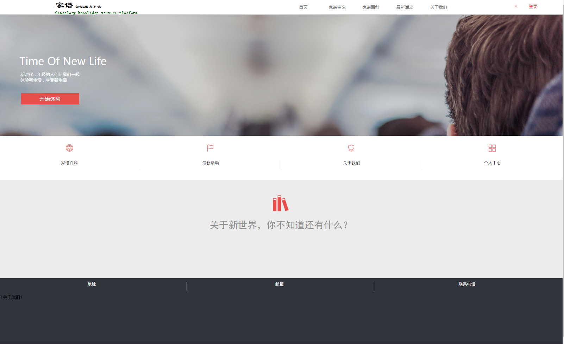
就是一个放置一些新闻的简单的网页
地址、邮箱、联系电话等
家谱查询和家谱百科都参考http://ef.zhiweidata.com/KOLLeader/index.html

